Slide 1

PLAN COMÚN | NIVEL 3° MEDIO
MÓDULO 2
GESTIÓN
COMERCIAL TRIBUTARIA
  En estos documentos se utilizarán de manera inclusiva términos como: el estudiante, el docente, el compañero u otras palabras equivalentes y sus respectivos plurales, es decir, con ellas, se hace referencia tanto a hombres como a mujeres.

Slide 2

MÓDULO 2 | GESTIÓN COMERCIAL TRIBUTARIA
ACTIVIDAD 5
PROCESO DE
EXPORTACIÓN

Slide 3





OBJETIVO DE APRENDIZAJE
APRENDIZAJE ESPERADO
CRITERIOS DE EVALUACIÓN
OA 1 Leer y utilizar información contable básica acerca de la marcha de la empresa, incluida información sobre importaciones y/o exportaciones, de acuerdo a las normas internacionales de contabilidad (NIC) y de información financiera (NIIF).
OA Genérico
B – C - H
1 Gestiona la documentación mercantil de las importaciones y/o exportaciones conforme a las disposiciones contables y tributarias vigentes.
1.3 Completa o elabora, utilizando sistemas, los documentos
mercantiles de importaciones y exportaciones, de acuerdo
a las normativas legales vigentes.

Slide 4

RECORDEMOS
¿QUÉ APRENDIMOS LA ACTIVIDAD ANTERIOR?
PROCESO DE IMPORTACIÓN:
1
Identificamos el sistema arancelario y cómo este aplica sus condiciones.
2
Calculamos los diferentes derechos, tasas e impuestos, que se aplican en el comercio internacional.
3
Confeccionamos los documentos aduaneros de ingreso de mercancías, rigiéndose por la normativa legal vigente.

Slide 5

RECORDEMOS
¿QUÉ APRENDIMOS LA ACTIVIDAD ANTERIOR?
Para revisar los aprendizajes trabajados en la actividad anterior, te invito a continuación a responder unas breves preguntas respecto a la actividad anterior, para esto será necesario que puedas ver el siguiente vide: https://www.youtube.com/watch?v=uxIc8xj2l-4 el que está relacionado con el comercio exterior. Esta actividad la puedes realizar en parejas, para que puedan discutir al respecto.
¡Muy bien!
Te invitamos a profundizar revisando
la siguiente presentación

Slide 6
INTRODUCCIÓN AL MÓDULO
El tema principal de esta sesión, será el de presentar el proceso de exportación de bienes, para esto debemos conocer conceptos básicos asociados al proceso de exportación.
Para recordar realiza el cálculo de los siguientes valores en importación, calculando derechos, impuestos y tasas que se aplicarán en una importación según cláusula CIF y FOB, con esto podrás notar que están relacionados con los temas que veremos más adelante en esta presentación:
Ejercicio 1: Valor CIF USD $ 2.200,00
Derecho ad valorem (6% de 2.200)
IVA 19%
Ejercicio 2:
Valor FOB USD $15.000
Flete marítimo USD $1.800
Seguro

Slide 7
SOLUCIÓN
Ejercicio 2:
Valor FOB USD $15.000
Flete marítimo USD $1.800
Seguro
Ejercicio 1:
Valor CIF USD $ 2.200,00
Derecho ad valorem (6% de 2.200)
IVA 19%
Valor CIF USD $2.200,00
Derecho ad valorem 2.200 X 6% = 132
IVA $2.332 X 19% = 443 USD
Valor FOB USD $15.000
Flete marítimo USD $1.800
Seguro 2% estimado $300
Total valor CIF $17.100
Tributos
Derecho ad valorem
$17.100 X 6% = $1.026
IVA $18.126 X 19% = 3444
Total FOB $21..570

Slide 8

5
MENÚ DE LA ACTIVIDAD
PROCESO DE EXPORTACIÓN
Al término de la actividad estarás en condiciones de:
1
Conocer antecedentes básicos del proceso de exportación.
Calcular valores de derechos, impuestos, tasas que estén asociados a proceso de exportación de bienes.
2
Confeccionar la documentación de aduana de salida rigiéndose por los documentos establecidos por la normativa legal vigente.
3
‹#›
PLAN COMÚN | 3° Medio | Presentación

Slide 9
¿QUÉ ES LA EXPORTACIÓN Y LOS PASOS A SEGUIR?
La exportación se define como la salida legal de mercancías nacionales o nacionalizadas para su uso y consumo en el exterior.
¿Cuáles son los pasos para exportar? Para realizar una exportación se deben contemplar los siguientes pasos:
1. Banco Central y acuerdo comercial: En primer lugar, se debe hacer la iniciación de actividades, luego, el exportador se inscribe en el banco central de chile como “exportador”.
A continuación, el exportador toma contacto con el comprador (importador) directamente o a través de su representante, haciéndole llegar muestras, listas de precios y validez de oferta.
El comprador acepta las condiciones señaladas en la factura pro forma, la cual devuelve al exportador firmado, esto significa que aprueba los términos de la oferta, aceptación y acuerdo que será por escrito y que quedará registrado en la carta de crédito.

Slide 10

¿QUÉ ES LA EXPORTACIÓN Y LOS PASOS A SEGUIR?
2. Carta de crédito e informe de exportación: En esta etapa se deben realizar varias actividades:
El Banco Emisor en el exterior abre la Carta de Crédito a favor del exportador chileno a petición del comprador.
El Banco Emisor avisa al banco comercial chileno sobre la apertura de este documento a favor del exportador chileno.
El Banco receptor chileno revisa y confirma la carta de crédito.
El exportador retira el formulario del Informe de Exportación en el organismo respectivo, el que más tarde será presentado en la Aduana, para su aprobación, donde le será asignado un número y fecha.
El exportador elige la compañía transportista y decide hacer la reserva de espacio. También deberá contratar los servicios de una compañía de seguros.

Slide 11
¿QUÉ ES LA EXPORTACIÓN Y LOS PASOS A SEGUIR?
3. Los Seguros
Razones para tomar un seguro para la exportación:
Los seguros del transporte, particularmente, permiten cubrir los negocios de la. aventura o travesía.
Al exportar a través de un crédito bancario, éste exigirá una póliza a favor de ellos.
Contratar un seguro en Chile es más barato que en el extranjero.
4. Contratación del transporte: Una vez que se ha cumplido con los pasos anteriores, el exportador debe tener claro el medio de transporte en el que serán trasladadas las mercancías. esto porque como ya sabemos, existen diferentes medios de transportes para el tráfico de mercancías como son: transporte marítimo, aéreo, terrestre (por camiones, por tren), multimodal.

Slide 12

¿QUÉ ES LA EXPORTACIÓN Y LOS PASOS A SEGUIR?
5. Servicio Nacional de Aduanas: El exportador envía toda la documentación requerida para exportar las mercancías, incluyendo el mandato y la nota de embarque, documento que contiene las instrucciones emitidas por el exportador, para que su agente de aduana proceda a embarcar los productos por la vía de transporte elegida. el agente de aduana confecciona la orden de embarque, sobre la base de los documentos proporcionados por el exportador, la que deberá ser suscrita por el agente de aduana.
6. Pago de la carta de crédito: En este paso el exportador entrega la documentación de embarque al banco comercial, para su revisión y si están sin observaciones los pagos o abonos que correspondiese efectúa el pago de la carta de crédito.

Slide 13
DERECHOS, IMPUESTOS Y TASAS
PARA LA OPERACIÓN DE EXPORTACIÓN
Al comprar en el extranjero deberás costear también el Arancel Aduanero (6%) y el Impuesto al Valor Agregado (IVA), recursos que aportan al desarrollo y contribuyen de manera significativa a resguardar el presupuesto del país que permite financiar los programas de Gobierno en beneficio de todos.
El Arancel Aduanero se paga sobre el Valor CIF de la mercancía, que corresponde a la suma del valor de tu producto en el país de origen, más el costo por flete y seguros involucrados para su transporte al punto de destino. El IVA se paga sobre el valor CIF y el derecho aduanero.
Valor CIF del producto
Derecho aduanero 6%
+
IVA 19%
=
Total impuesto

Slide 14
CALCULEMOS LOS DERECHOS, IMPUESTOS Y TASAS
EN LA OPERACIÓN DE EXPORTACIÓN
A continuación realizaremos cálculos de productos que pueden exportar:
Un vendedor de Santiago (Chile) y un comprador de Dallas (Estados Unidos), realizan la siguiente operación de comercio internacional, adjuntando los siguientes datos:
Costo de fabricación USD $2.500
Márgenes: 25% sobre costos
Transporte Santiago al puerto de Valparaíso USD $200
Gasto de descarga en el Puerto de Valparaíso USD $30
Gastos de despacho y derechos en aduana de salida USD $45
Gasto de carga en buque USD $40
Gasto de transporte por mar hasta el Puerto de Liverpool USD $1.500
Gasto de seguro de transporte por mar USD $85
Gasto de descarga en Liverpool USD $35
Gasto de despacho y derechos en aduana de entrada USD $65

Slide 15
CALCULEMOS LOS DERECHOS, IMPUESTOS Y TASAS
EN LA OPERACIÓN DE EXPORTACIÓN
Gasto de transporte Liverpool a Dallas USD $90
El producto está sujeto a un arancel del 5%
Cómo lo desarrollamos:
Valor de venta en fabrica (EXW) 2500 +25%= 3.125
Valor de venta FOB 3.125 + 200 +30 + 45 + 40= 3.440
Valor de venta CFR 3.440 + 1.500= 4.990
Valor de venta CIF 4.990 + 85= 5.075
Valor de venta DAT 5.075 + 35= 5.110
Valor de venta DDP 5.110 + 5% (5366) + 65 + 90= 5.521

Slide 16


REALICEMOS UNA PAUSA
REFLEXIONEMOS
Hagamos una pequeña pausa para que veamos qué tanto hemos comprendido del contenido, para esto, te invito a que junto a un compañero, respondan la siguiente pregunta:
Si tuvieras que elegir entre exportar licores o manzanas, considerando un criterio de ganancias:
¿Cuál de estos dos productos elegirías para exportar? ¿Por qué?
Te invito a compartir tus respuestas a través
de un plenario con los demás grupos.
¡Muy bien!

Slide 17

REFLEXIÓN
Para iniciar nuestra reflexión, en primer lugar, recordar los impuestos adicionales que se le aplican a los procesos de importación y exportación. Ante esto podemos decir, que el impuesto que se le aplica a los licores es mucho mayor, que el que se le aplicaría a la exportación de las manzanas. Entonces, si nos ponemos en el punto de generar ganancias, claro el licor nos podría traer más beneficio, pero pagando mayor impuesto por él. En cambio, por la manzana pagamos menos impuesto, por lo tanto, su margen de ganancia sería superior.
¡Muy bien!

Slide 18
PREPARANDO EL PROCESO DE EXPORTACIÓN
DOCUMENTOS QUE INTERVIENEN EN LA EXPORTACIÓN
La factura pro forma: es un documento provisional emitido por el exportador con la finalidad de que el comprador disponga de información completa sobre los productos o bienes que van a ser exportados.
La factura comercial: es uno de los documentos para exportar más importantes en el flujo documental de una operación de comercio exterior. Lo emite el exportador, una vez confirmada la operación de venta, para que el comprador satisfaga el importe de los productos y servicios que se suministran.
La lista de contenido: Otro de los documentos esenciales para exportar es la lista de contenido. Se trata de un documento de control que emite el exportador y en el que detalla todos los bultos, cajas o paquetes que componen el envío que va a expedir. También se indica el peso y el contenido de cada uno, identificándose con un número o referencia.

Slide 19
PREPARANDO EL PROCESO DE EXPORTACIÓN
DOCUMENTOS QUE INTERVIENEN EN LA EXPORTACIÓN
La factura aduanera: La factura aduanera es uno de los documentos para exportar que emite el vendedor y que es exigido por la Aduana de algunos países importadores con fines estadísticos o informativos.
La factura consular: La factura consular es un documento especial emitido por el exportador y visado por un consulado del país importador en el país de exportación. Este documento puede ser requerido por las autoridades aduaneras de algunos países.
El certificado de origen: Dentro de los documentos para exportar, es también relevante el certificado de origen. Se trata de un documento que prueba el origen de la mercancía y sirve para satisfacer las exigencias de la aduana de destino, del importador/cliente o de la entidad financiera a través de la cual se realiza la operación de exportación.

Slide 20
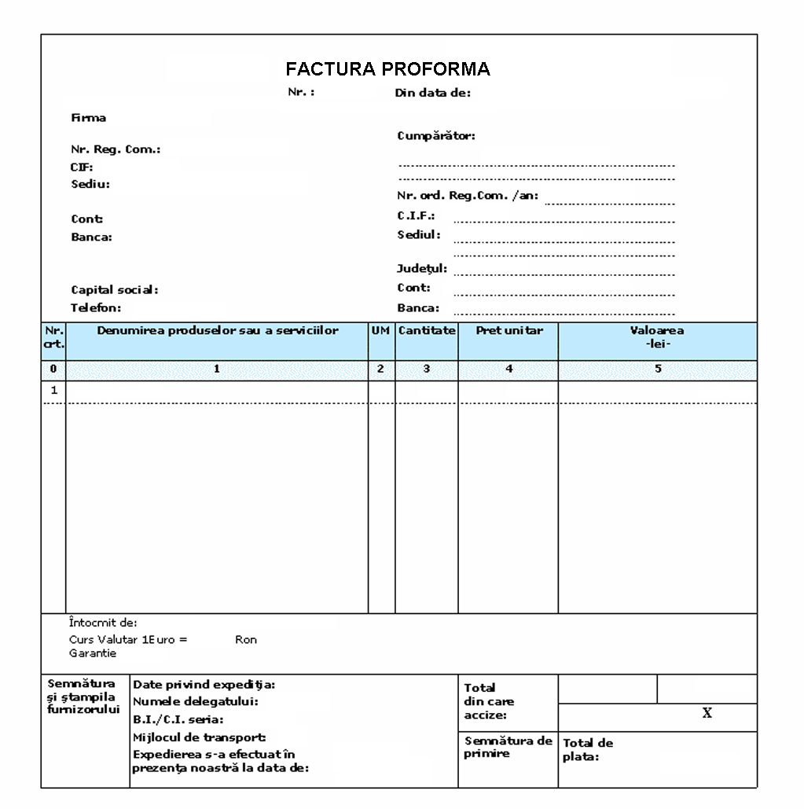
¿CÓMO SE COMPLETAN LOS DOCUMENTOS
QUE INTERVIENEN EN LA EXPORTACIÓN?
Factura Proforma
Fecha de factura, Datos del emisor, Datos del receptor, Descripción de los productos o servicios facturados en detalle, Subtotal o base imponible, Importe de IVA, Total de la factura.

Slide 21
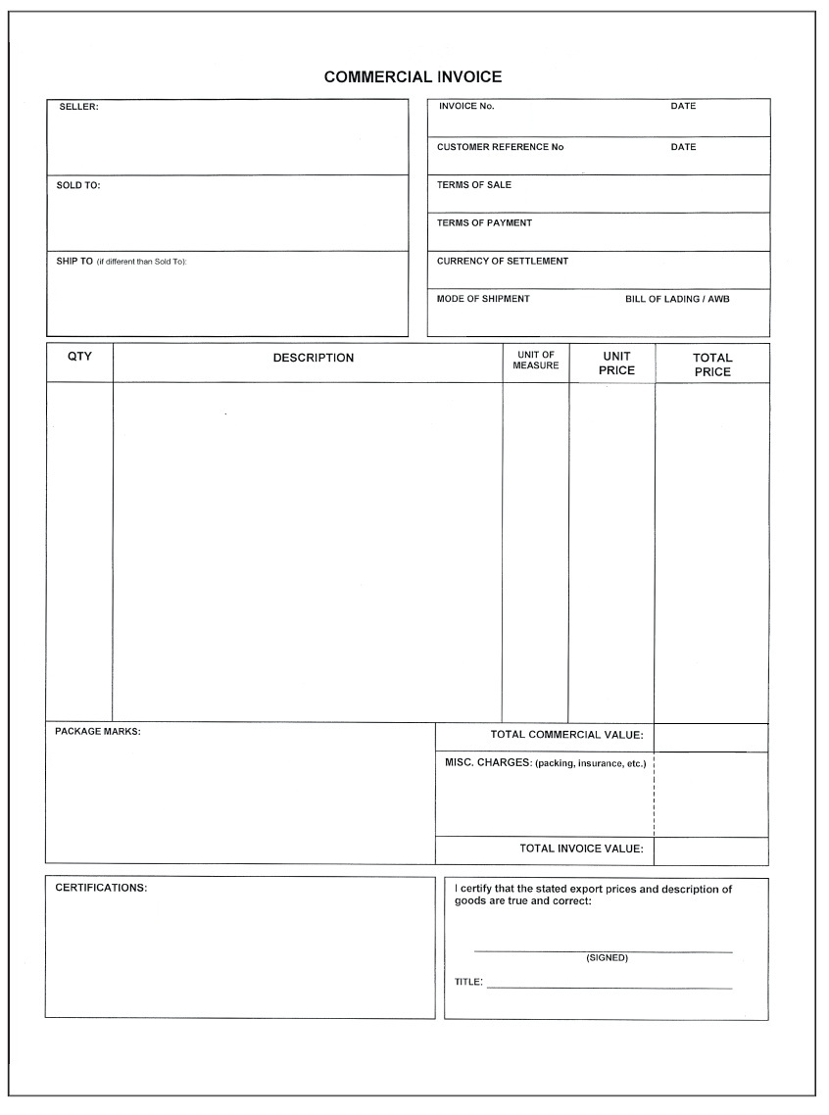
¿CÓMO SE COMPLETAN LOS DOCUMENTOS
QUE INTERVIENEN EN LA EXPORTACIÓN?
Factura Comercial
Fecha, nombres y razones comerciales de vendedor y comprador, denominación precisa y cantidad de mercancía, precio unitario y total de la mercancía en la divisa pactada, forma y condiciones de pago, términos de entrega de la mercancía (hace referencia a los términos internacionales de negociación publicados por la Cámara de Comercio Internacional; se aconseja utilizar la versión del 2010), número de identificación a efectos del IVA del vendedor y del comprador, referencia al pedido o factura proforma, origen de la mercancía, medio de transporte.

Slide 22
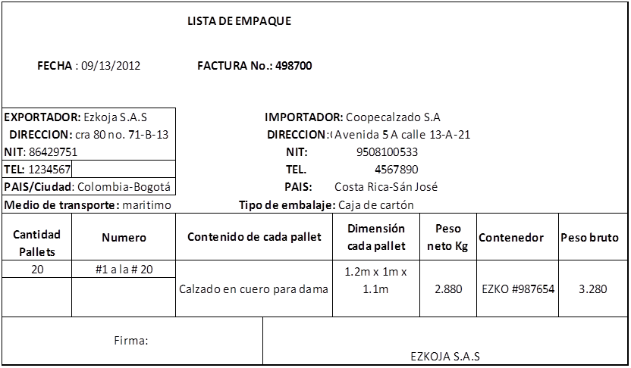
¿CÓMO SE COMPLETAN LOS DOCUMENTOS
QUE INTERVIENEN EN LA EXPORTACIÓN?
Lista de contenido
Indicación de la factura a la que corresponde, Fecha, Nombre y razón social del remitente y del receptor del envío, Descripción detallada del contenido del paquete, identificando marcas y características, Peso neto, bruto, volumen y cantidad de bultos.

Slide 23
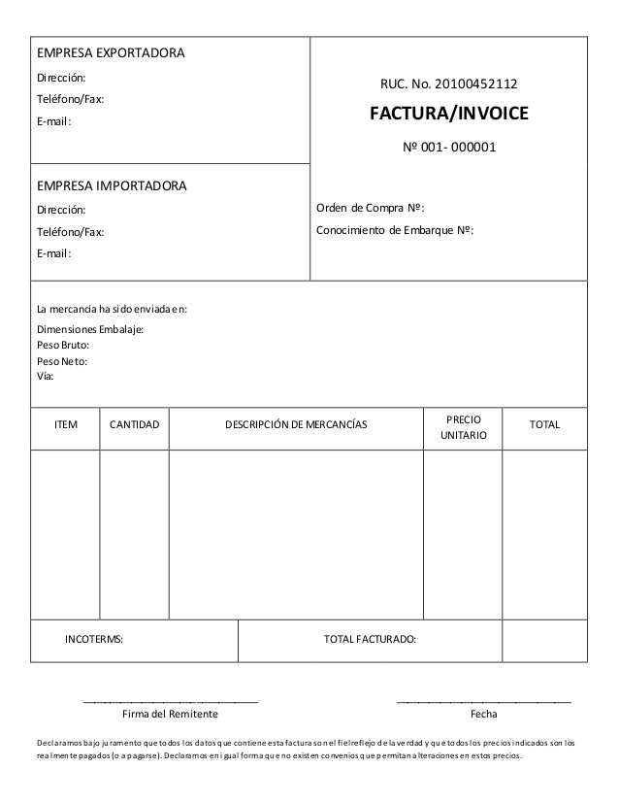
¿CÓMO SE COMPLETAN LOS DOCUMENTOS
QUE INTERVIENEN EN LA EXPORTACIÓN?
Factura Aduanera
Lugar y fecha en que se emite, Número de la factura, Indicación de la naturaleza general de las mercancías, Nombre del vendedor, Nombre del comprador, Nombre del embarcador, País de origen de la operación de exportación, Marcas, números y tipo de bulto, Cantidad y descripción de las mercancías, Precio unitario de venta para el comprador, Observaciones que se consideren oportunas.

Slide 24
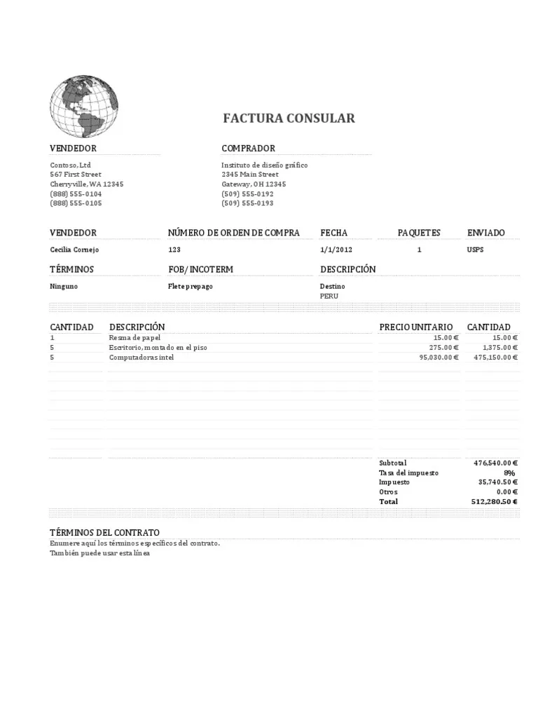
¿CÓMO SE COMPLETAN LOS DOCUMENTOS
QUE INTERVIENEN EN LA EXPORTACIÓN?
Factura consular
Nombre del vendedor, Nombre del comprador, Cantidad y descripción de las mercancías, términos INCOTERMS para la exportación, fecha y lugar
donde se emite.

Slide 25
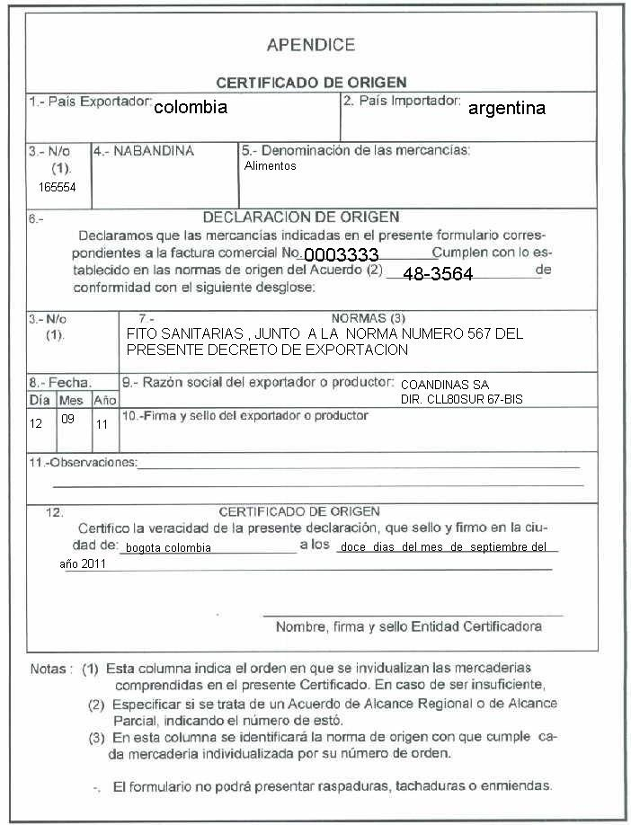
¿CÓMO SE COMPLETAN LOS DOCUMENTOS
QUE INTERVIENEN EN LA EXPORTACIÓN?
Certificado de origen
Datos del exportador e importador, Marcas y numeración, Número y modelo de embalaje, Naturaleza
de la mercancía, Cantidad.

Slide 26
¿QUÉ ES EL DUS?
El Documento único de Salida fue creado a raíz de la fusión de 3 extintos documentos (Informe de Exportación, Orden de Embarque y Declaración de Exportación), con la finalidad de simplificar y optimizar el proceso exportador, permitiendo el ingreso de las mercaderías que se van a exportar a la Zona Primaria de Aduanas. En palabras simples, podemos decir que el DUS es el documento a través del que la Aduana certifica la salida legal de las mercancías al exterior. Es gestionado por el Agente de Aduanas y legalizado por el Servicio Nacional de Aduanas.
La presentación de mercancías ante el Servicio Nacional de Aduanas mediante el DUS, se desarrolla de la siguiente forma:
Documento Único de Salida "Aceptación a Trámite.
Ingreso de las mercancías a Zona Primaria Aduanera y autorización de salida.
Embarque o salida al exterior de las mercancías.
Documento Único de Salida Legalizado.
Informe de Variación del Valor del Documento Único de Salida (ventas distintas de "a firme").

Slide 27
REALICEMOS UNA PAUSA
REFLEXIONEMOS
Hagamos una pequeña pausa para que veamos qué hemos comprendido del contenido. Si bien en la pausa anterior te invité a que eligieras un producto a exportar, según tu opinión a:
¿A qué país exportarías productos?
¿Por qué?
Te invito a compartir tus respuestas a través
de un plenario con los demás grupos.
¡Muy bien!

Slide 28
REFLEXIÓN
Según lo que hemos tratado, las mejores economías a las que podemos exportar, son las grandes potencias, las razones para exportar un producto a uno u otro país dependen en gran medida del estudio del mercado al cual se desea exportar y los convenios internacionales y económicos que tiene nuestro país con el país de destino. Dado el producto más conveniente según nuestra pausa anterior, el país más conveniente para comercializar sería con Estados Unidos.
¡Muy bien!

Slide 29



5
REVISEMOS
¿CUÁNTO APRENDIMOS?
PROCESO DE EXPORTACIÓN
Te invito a que formen grupos de trabajo de cuatro participantes, de esta forma realice el cálculo de valores para la exportación. El tema principal de esta sesión, será el de presentar el proceso de exportación de bienes, para esto realizaremos el cálculo de valores de los derechos, impuestos y tasas en la operación de exportación de un producto.

Slide 30






ANTES DE COMENZAR A TRABAJAR
TOMA LAS SIGUIENTES PRECAUCIONES
Cuida tus claves de acceso.
Resguarda la confidencialidad de la información.
Cuidado con los dispositivos externos, asegura la información instalando antivirus.
Se riguroso y ordenado con los antecedentes que manejas.
Realiza trabajo en equipo con respeto en tus opiniones,
escucha a los demás.

Slide 31

5
¡PRACTIQUEMOS!
ACTIVIDAD PRÁCTICA
PROCESO DE EXPORTACIÓN
Ahora realizaremos una actividad práctica. Utilice el archivo
Actividad Práctica sigue las instrucciones señaladas.
¡Éxito!
ción

Slide 32


ANTES DE TERMINAR:
TICKET DE SALIDA
PROCESO DE EXPORTACIÓN
¡No olvides contestar el Ticket de Salida!
¡Hasta la próxima!

